Slide 1
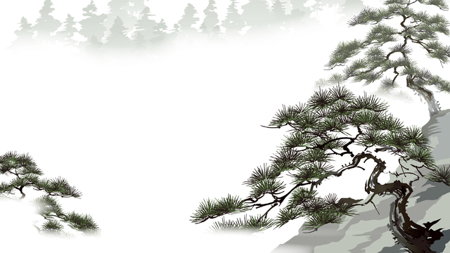
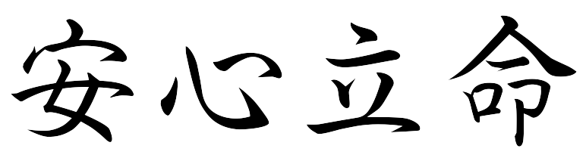
Anshin Ritsumei

Slide 2
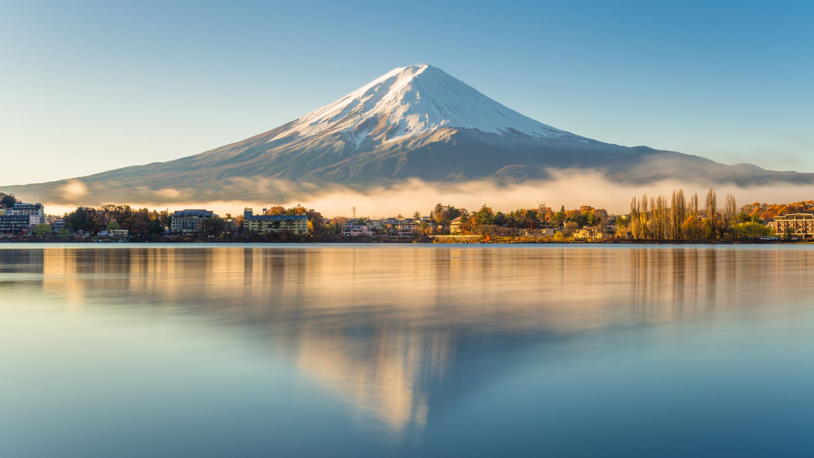
Fin ultimo del Reiki
Ultimate goal of Reiki
Anshin Ritsumei

Slide 3

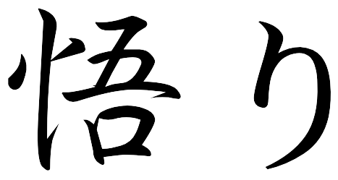
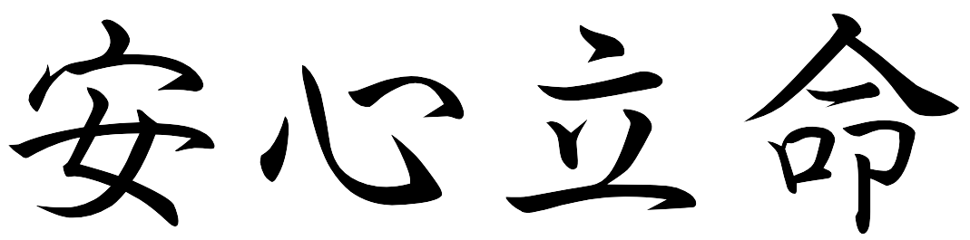
Satori – Anshin Ritsumei
Visitad para leer sobre la diferencia entre el Satori y el Anshin Ritsumei
https://reiki-japones.com/2024/03/28/la-diferencia-entre-anshin-ritsumei-y-satori-actualizado/

Slide 4
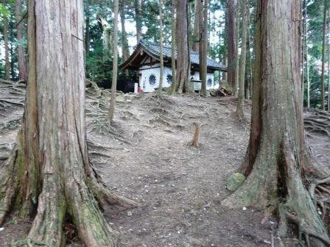
Mikao Usui, el fundador del Usui Reiki Ryoho alcanzó el máximo estado de Anshin Ritsumei en el Monte Kurama tras 21 días del ayuno y las prácticas severas.
Mikao Usui, the founder of Usui Reiki Ryoho reached the highest state of Anshin Ritsumei on Mount Kurama after 21 days of fasting and severe practices.
Esta foto de Autor desconocido está bajo licencia CC BY-SA-NC

Slide 5

Máximo estado de Anshin Ritsumei = resonancia total con el universo
Maximum state of Anshin Ritsumei = total resonance with the universe.
YO SOY EL UNIVERSO Y EL UNIVERSO SOY YO
I AM THE UNIVERSE AND THE UNIVERSE IS ME

Slide 6

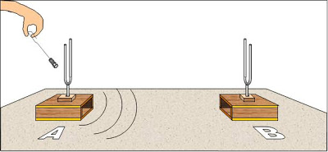
Resonance between the inner reiki and the universal reiki
Resonancia entre el reiki intero y el reiki universal
https://es.wikipedia.org/wiki/Resonancia

Slide 7
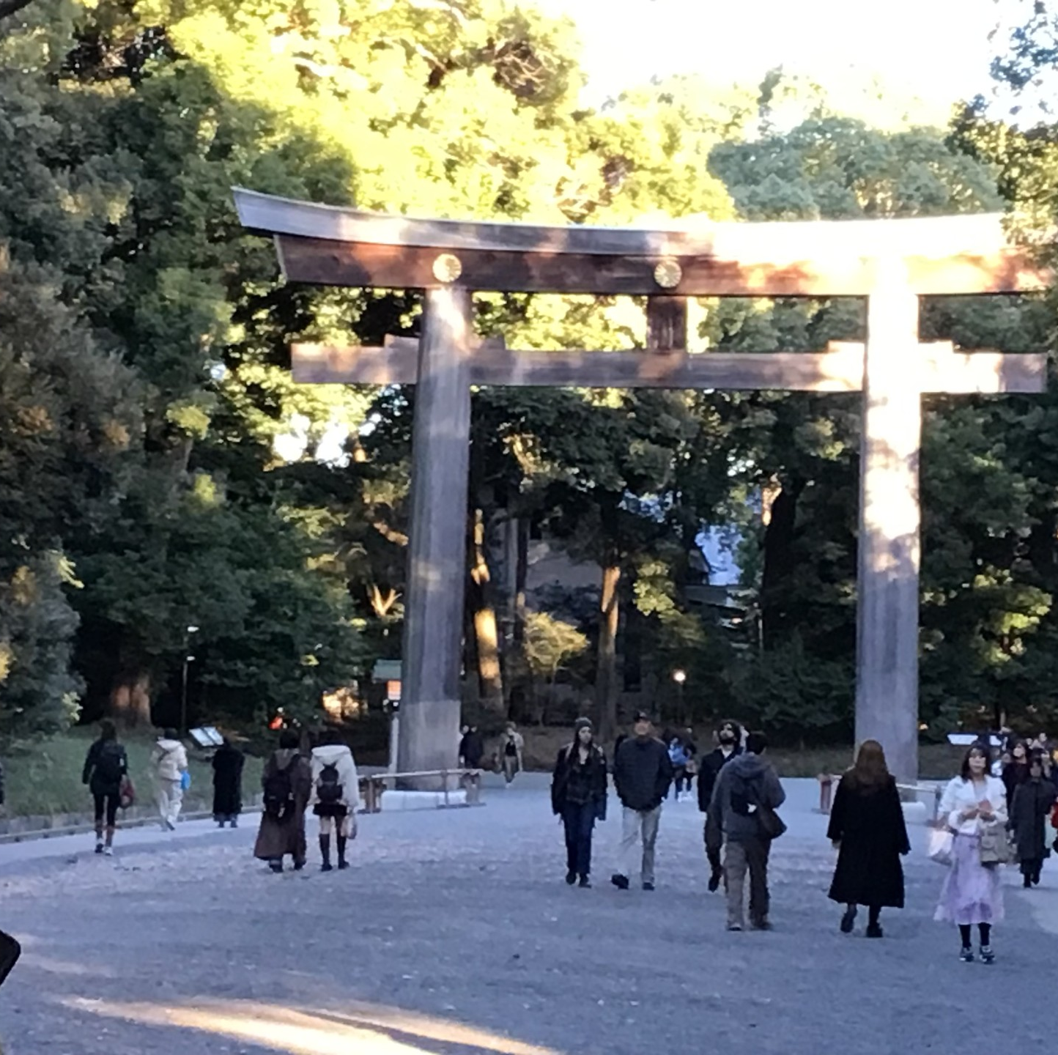
Usui sensei comprendió que la clave para la felicidad verdadera y la sanación integral está en el Anshin Ritsumei y comenzó a transmitirlo en abril de 1922 usando la imposición de manos como la puerta de entrada de sus enseñanzas.
Usui sensei understood that the key to true happiness and integral healing is in the Anshin Ritsumei and began to transmit it in April 1922 using the hands-on healing as the gateway to his teachings.
Puerta torii del Santuario Meiji

Slide 8
Según la definición de los principales diccionarios japoneses, el anshin 安心 es un término budista que expresa el estado máximo de calma en el que nuestro corazón siempre está tranquilo y está lleno de paz. Es decir, pase lo que pase estamos en calma.
El ritsumei 立命 es un término que tiene su origen en el confucianismo y significa culminar nuestra verdadera misión que el universo nos otorga.
•According to the definition in major Japanese dictionaries, anshin 安心 is a Buddhist term that expresses the ultimate state of calm in which our heart is always tranquil and is filled with peace. That is, no matter what happens, we are calm.
•Ritsumei 立命 is a term that originates from Confucianism and means to fulfill the true mission that the universe bestows us.

Slide 9
Se dice también que, Anshin Ritsumei fue originalmente el término de confucianismo, sin embargo, comenzaron a usarlo en el budismo zen y posteriormente se generalizó.
It is also said that Anshin Ritsumei was originally the term of Confucianism, however, it began to be used in Zen Buddhism and later became generalized.

Slide 10
Sin duda, el fin último del Usui Reiki Ryoho es alcanzar el estado máximo de Anshin Ritsumei, sin embargo, esta condición de calma absoluta en el que se persigue la verdadera misión en la vida suena a muchos como algo inalcanzable. Pero, no se trata de lograr esta condición 100%. El camino hacia el Anshin Ritsumei del Usui Reiki Ryoho es, a través del «trabajo 業(gyo)», integrar cada vez más el estado interior estable de paz y culminar en lo que hemos venido a hacer en esta dimensión.
Undoubtedly, the ultimate goal of Usui Reiki Ryoho is to reach the highest state of Anshin Ritsumei, however, this condition of absolute calm in which we pursue the true mission in life sounds to many as something unattainable. But, it is not a matter of achieving this condition 100%. The path to the Anshin Ritsumei of Usui Reiki Ryoho is, through the "業(gyo) work", to increasingly integrate the stable inner state of peace and fullfill in what we have come to do on this dimension.

